Slide 1
Quand la loi enfreint le code
Dr Valérie KANOUI
Centre pénitentiaire de Fleury-Mérogis

Slide 2
Motif de la prise en charge
Infractions multiples et répétées
au Code de Santé Publique
Au Code de déontologie médicale

Slide 3
Étiologie
Réforme pour que les salariés détenus bénéficient des mêmes droits que ceux en milieu libre ➔ infraction au CSP

Slide 4
ATCD
Loi du 2/8/21 pour renforcer la prévention en santé au travail
Décret du 26/04/22 relatif aux délégations des missions par les médecins du travail
CSP
Code de déontologie

Slide 5
HDM
6/3/2018 : Engagement du Chef de l’État relatif au travail en détention
22/12/21 : Loi pour la confiance dans l’institution judiciaire

Slide 6
Loi du 22/12/21 pour la confiance dans l’institution judiciaire
Article 22
Dans les conditions prévues à l'article 38 de la Constitution, le Gouvernement est autorisé à prendre par ordonnances, dans un délai de dix mois à compter de la promulgation de la présente loi, les mesures relevant du domaine de la loi aux fins de déterminer les personnes et services ayant pour mission de prévenir toute altération de la santé des détenus du fait de leur travail en détention ainsi que les règles relatives à l'intervention de ces personnes et services, y compris celles relatives à l'évaluation de l'aptitude des personnes détenues et au suivi de leur état de santé ;

Slide 7
HDM
2/8/22 : Info par DGOS de l’arbitrage de la 1ère ministre
JO 20/10/22 : ordonnance droits sociaux

Slide 8
Ordonnance n° 2022-1336 du 19 octobre 2022 relative aux droits sociaux des personnes détenues publication au JO du 20 octobre 2022
CHAPITRE VIII DISPOSITIONS RELATIVES À LA MÉDECINE DU TRAVAIL
Article 18
Le chapitre II du titre Ier du livre IV du code pénitentiaire est complété par une section 9 ainsi rédigée:
Section 9 «Médecine du travail en détention »
« Art. L. 412-47. – Toute personne détenue exerçant une activité de travail bénéficie d’un suivi individuel de son état de santé, assuré par les médecins des unités des établissements de santé mentionnés à l’article L. 115-2 et, sous l’autorité de ces médecins et dans la limite des compétences prévues pour ces professionnels par le code de la santé publique, les infirmiers et les internes désignés de ces unités.
«Ce suivi comprend une visite d’information et de prévention effectuée dans des conditions prévues par décret en Conseil d’Etat.

Slide 9
Examen clinique
État confusionnel
Dissociation par cumul de fonctions de prévention et de soins
Perte de confiance
Perte d’indépendance professionnelle

Slide 10
CAT = ALERTE !
1ère ministre et MSS
CGLPL et DDD
CNOM
DAP

Slide 11
Réponse Adjoint DAP 9/8/22
Suivi médical des salariés détenus assurés par les personnels de santé chargés de dispenser les soins
Pas d’autre alternative
Rôle d’information et de prévention seulement compatible avec statut de MT
Solution retenue en tenant compte des tensions RH de la médecins du travail et des USMP

Slide 12
Réunion avec DAP 16/9/22
Après une rencontre de plus d’une heure
« nous ne sommes pas d’accord et nous allons le rester »

Slide 13
Réponse CNOM (1)
Atteinte de l’indépendance professionnelle garante de la relation de confiance entre le patient et son médecin

Slide 14
Réponse CNOM (2)
Professionnels de santé des USMP
non qualifiés ni formés pour assurer la prise en charge préventive du travailleurs détenu (VIP)
non informés des postes de travail d’affectation des travailleurs détenus

Slide 15
Réponse CNOM (3)
Violation du secret professionnel médical : le patient ne pourra pas exercer son droit de s’opposer à la communication de son dossier puisque MT et médecin du travail seront la même personne

Slide 16
Réponse CNOM (4)
Impossible pour le médecin du travail de se prononcer sur l’aptitude ou l’inaptitude d’un travailleur détenu sans connaitre le milieu de travail
Mesure nuisant gravement à l’attractivité et à la fidélisation des professionnels de santé des prisons

Slide 17
Évolution
Courrier du DAP du 6/2/23 = maintien de la même position :
Personnels des USMP assurent la VIP
Médecin du travail les aptitudes ou inaptitudes dans les cas complexes
Inspection du travail pour suivi et contrôle des postes de travail
L’incompatibilité entre les 2 fonctions de médecin du travail et du médecin traitant est surtout liée à des préoccupation de détournement de patientèle sans objet en détention

Slide 18
Risque majeur d’évolution défavorable
Pour le patient
Perte de confiance
Avis d’un médecin ni qualifié, ni formé donc sans valeur
Risque de dégradation de sa santé au travail

Slide 19
Risque majeur d’évolution défavorable
Pour le médecin
Exercice illégal de la médecine du travail ➔ passible de poursuite et non couvert par RCP
Violation du secret professionnel
Aliénation de son indépendance professionnelle
Transfert de responsabilité de l’AP vers les soignants des USMP

Slide 20
Risque majeur d’évolution défavorable
Pour l’établissement hospitalier employeur
Paye des professionnels à exercer d’autres missions que celles inscrites dans le CSP
Danger de fuite des praticiens
Aggravation du manque d’attractivité des USMP

Slide 21
Risque majeur d’évolution défavorable
Pour l’Administration pénitentiaire
Formation dure 2 à 4 ans temps plein et coute 5000€ par praticien ➔ réduction des effectifs médicaux pour assurer les soins
Une fois devenus médecin du travail, ils ne pourront plus exercer la médecine générale
Aggravation du manque d’attractivité des USMP
Danger de fuite des praticiens

Slide 22
Plan de soins (1)
Pour les médecins
Résister !
La profession médicale est une profession à ordre, ce qui place le code de déontologie au-dessus du CSP, du code pénal et du code pénitentiaire, il s’agit de la hiérarchie des règles de droit.
Garder coûte que coûte son indépendance professionnelle
Oser se déclarer incompétent pour assurer cette mission

Slide 23
Plan de soins (2)
Ou devenir médecin du travail !
Par le concours spécial de l’internat
Par le statut de collaborateur médecin qui ne permet cependant pas de donner des avis d’aptitude ou d’inaptitude physique à l’emploi
formation de 4 ans
être en poste avec un contrat de collaborateur médecin (art. R 4623-25 du code du travail).
Avoir au moins 5 années d’inscription au tableau d’un Conseil de l’Ordre des médecins.

Slide 24
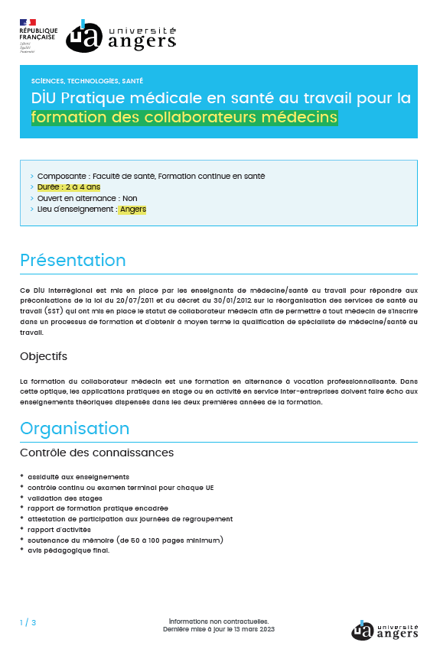
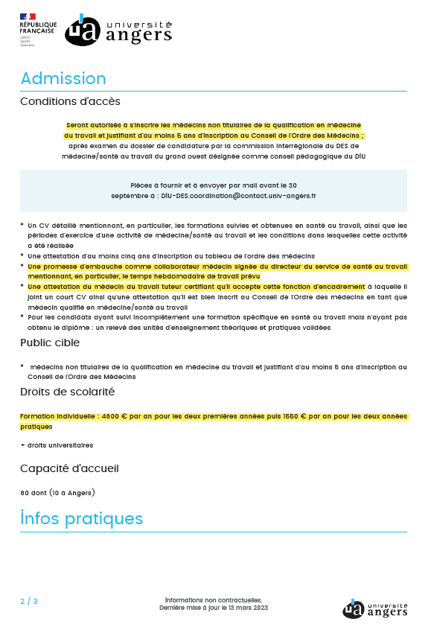
Exemple de DIU de formation des collaborateurs médecins

Slide 25
Plan de soins (3)
Pour les différents ministères concernés (MSS, Justice et Travail)
Trouver une autre solution conforme à la réglementation propre aux professionnels de santé
ATTENTION : L’article L.4113-9 (HPST) du code de la santé publique indique que : « les dispositions contractuelles incompatibles avec les règles de la profession ou susceptibles de priver les cocontractants de leur indépendance professionnelle les rendent passibles des sanctions disciplinaires prévues à l'article L.4124-6. »

Slide 26
Plan de soins (4)
Pour le CNOM
Adresser un courrier d’information à tous les praticiens exerçant dans les USMP afin de protéger leur indépendance professionnelle des médecins des USMP et leur éviter de pratiquer un exercice hors de leur champ de compétence
Les alerter des risques encourus en cas de pratique dans un domaine pour lequel ne justifient pas des titre, diplôme, qualification et formation requises
Soutenir et défendre les praticiens qui pourraient faire l’objet de pression de la part de l’administration pénitentiaire locale ou de leur Centre Hospitalier de rattachement

Slide 27
Conclusions
Ordonnance en contradiction avec la réglementation qui régit les professionnels de santé
Ordonnance qui aliène notre indépendance professionnelle
Ordonnance qui nous place en situation d’exercice hors champs de compétence
Il est urgent de refuser de s’y soumettre et ce d’autant que le décret d’application n’est pas encore paru!
Et que chacun écrive à son CDOM pour l’informer et le prévenir

Slide 28
Merci de votre attention

